Slide 1

신용카드 사용자 연체 예측
팀 제이지
변민종 김종렬 이진식 이재은

Slide 2

목차
EDA & Visualization
Data PreProcessing
1st Modeling
Feature Engineering
2nd Modeling
Parameter Tuning
Conclusion

Slide 3

Part 1
EDA &
Visualization

Slide 4
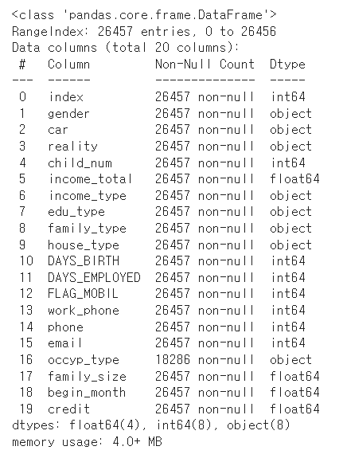
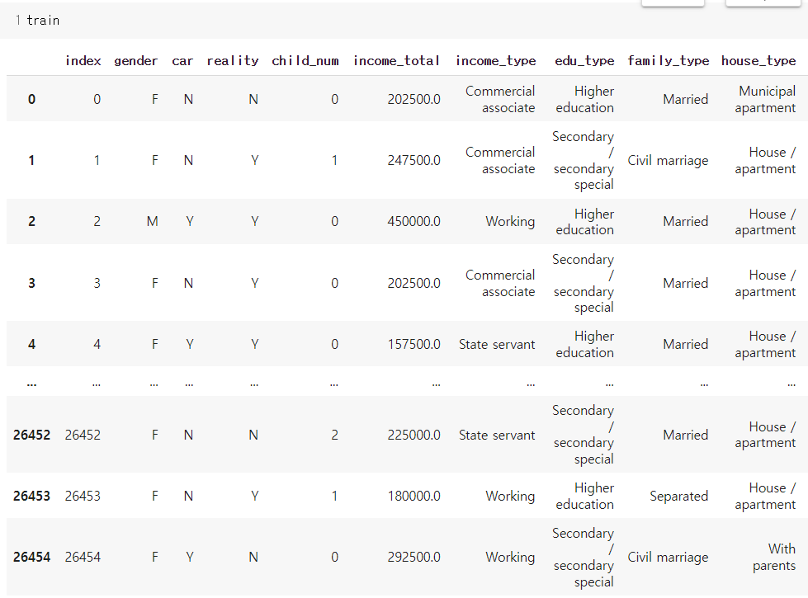
EDA & Visualization
Dataset
pd.read_csv('https://raw.githubusercontent.com/Byeon-MJ/ML_Mini_Project_CreditCard/main/dataset/train.csv')

Slide 5

EDA & Visualization
Dataset Columns(1)
종속 변수
* credit :
사용자의 신용카드 대금 연체를 기준으로 한 신용도
=> 낮을수록 높은 신용의 신용카드 사용자를 의미함
독립 변수
* gender
* car : 차량 소유 여부
* reality : 부동산 소유 여부
* child_num : 자녀 수
* income_total : 연간 소득
* income_type : 소득 분류

Slide 6
EDA & Visualization
Dataset Columns(2)
* edu_type : 교육 수준
* family_type : 결혼 여부
* house_type : 생활 방식
* DAYS_BIRTH : 출생일
데이터 수집 당시 (0)부터 역으로 셈,
즉, -1은 데이터 수집일 하루 전에 태어났음을 의미
* DAYS_EMPLOYED : 업무 시작일,
데이터 수집 당시 (0)부터 역으로 셈,
즉, -1은 데이터 수집일 하루 전부터 일을 시작함을 의미,
양수 값은 고용되지 않은 상태를 의미함

Slide 7
EDA & Visualization
Dataset Columns(3)
* FLAG_MOBIL : 핸드폰 소유 여부
* work_phone : 업무용 전화 소유 여부
* phone : 전화 소유 여부
* email : 이메일 소유 여부
* occyp_type : 직업 유형
* family_size : 가족 규모
* begin_month : 신용카드 발급 월
데이터 수집 당시 (0)부터 역으로 셈, 즉,
-1은 데이터 수집일 한 달 전에 신용카드를 발급함을 의미

Slide 8
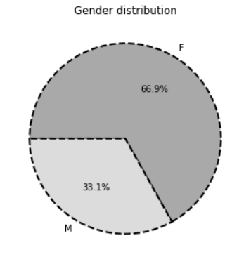
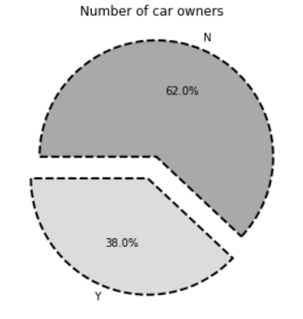
EDA & Visualization
gender, car

Slide 9
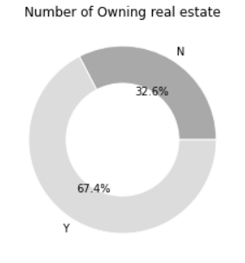
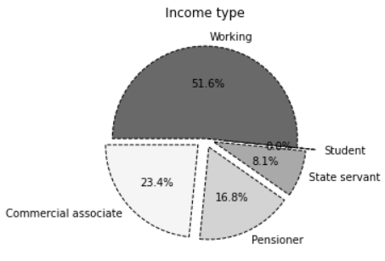
EDA & Visualization
reality, income_type

Slide 10
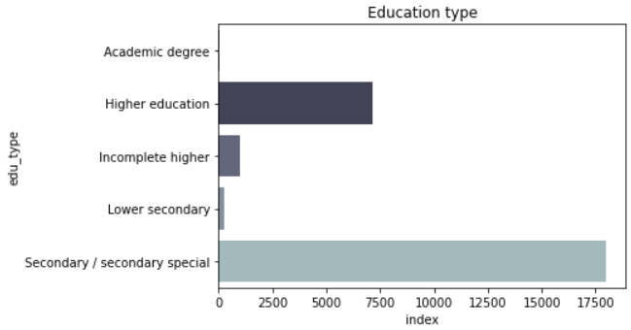
EDA & Visualization
edu_type

Slide 11
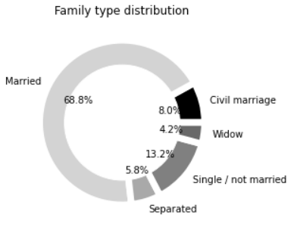
EDA & Visualization
family_type

Slide 12
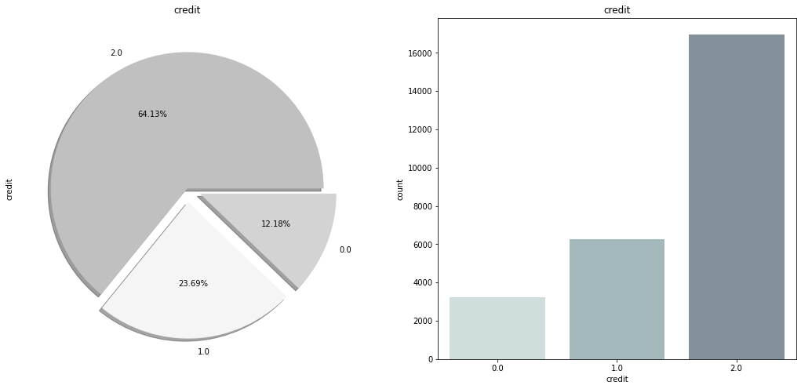
EDA & Visualization
credit

Slide 13
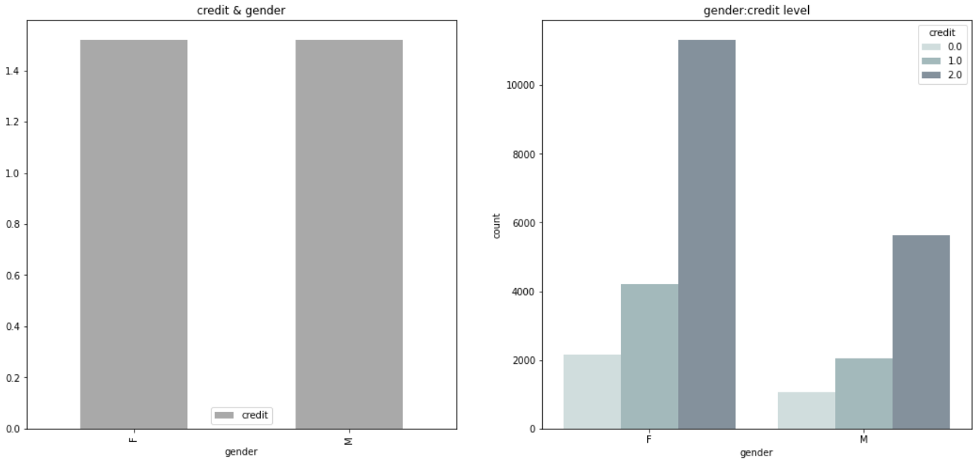
EDA & Visualization
credit & gender

Slide 14

Part 2
Data
PreProcessing

Slide 15
Pre
Processing
Process
child_num
family_size
income_total
DAYS_EMPLOYED
DAYS_BIRTH
begin_month
index
FLAG_MOBIL
needless
Cols
Missing
Value
Label
Encoding
Date
Cols
Outlier
occyp_type
Type Columns
Binary Columns

Slide 16
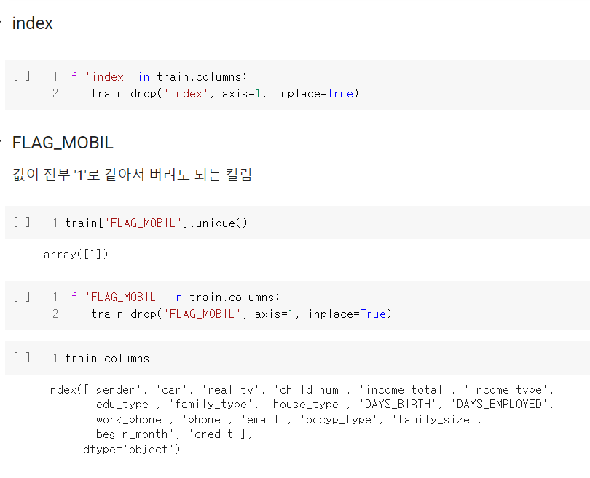
Pre
Processing
needless Cols
index
FLAG_MOBIL
값이 전부 1로 같아서
성능에 영향을
주지 않음

Slide 17
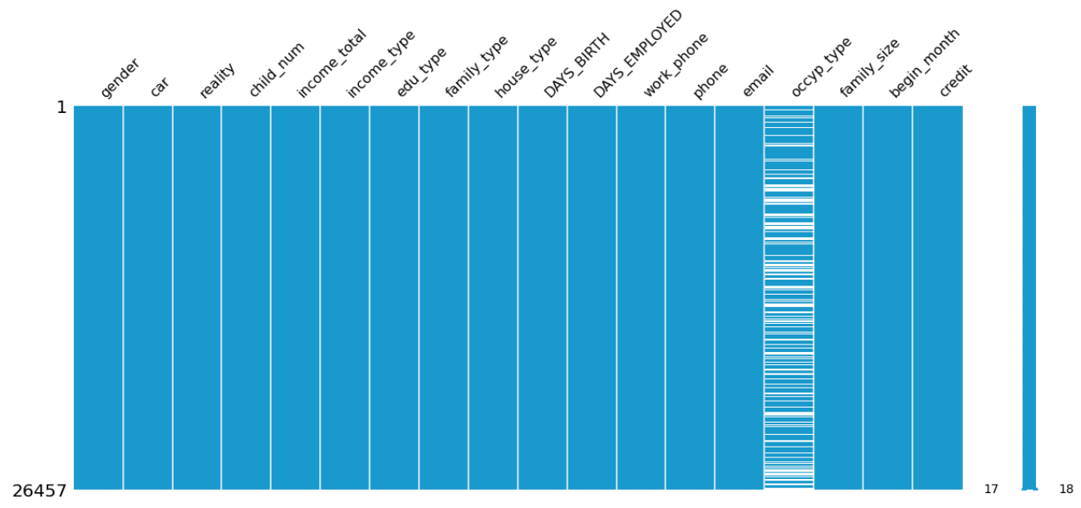
Pre
Processing
Missing Value

Slide 18
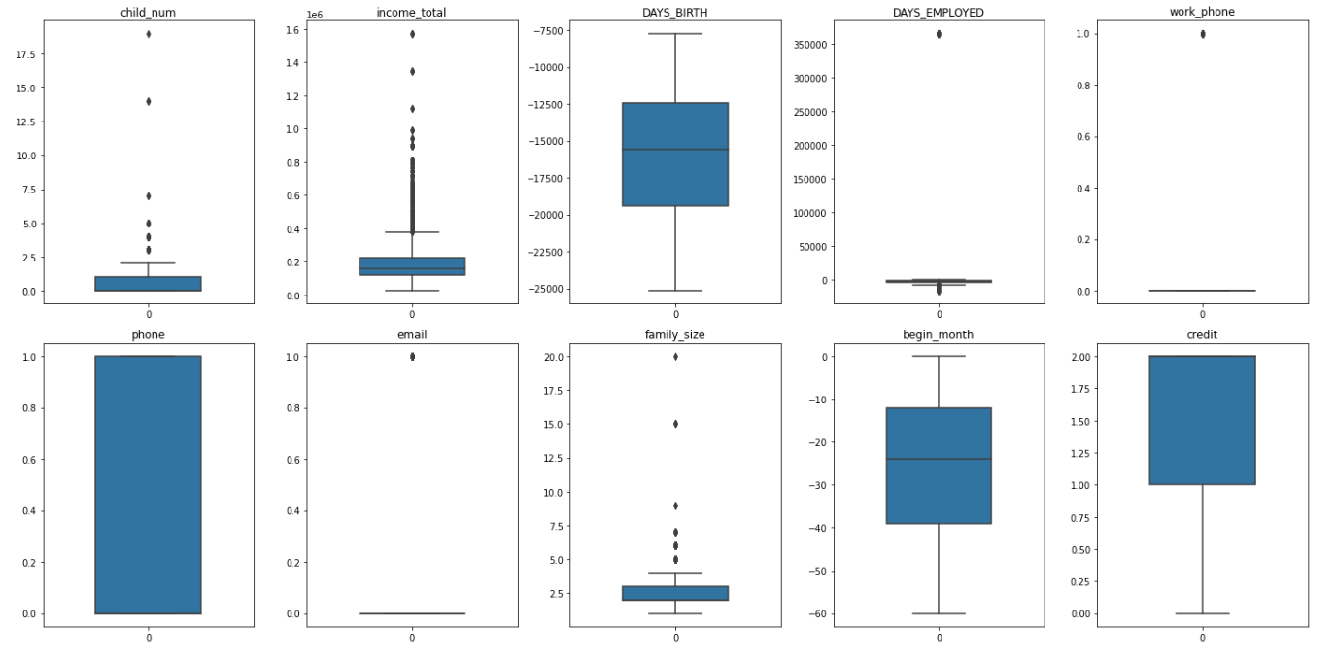
Pre
Processing
Outlier

Slide 19
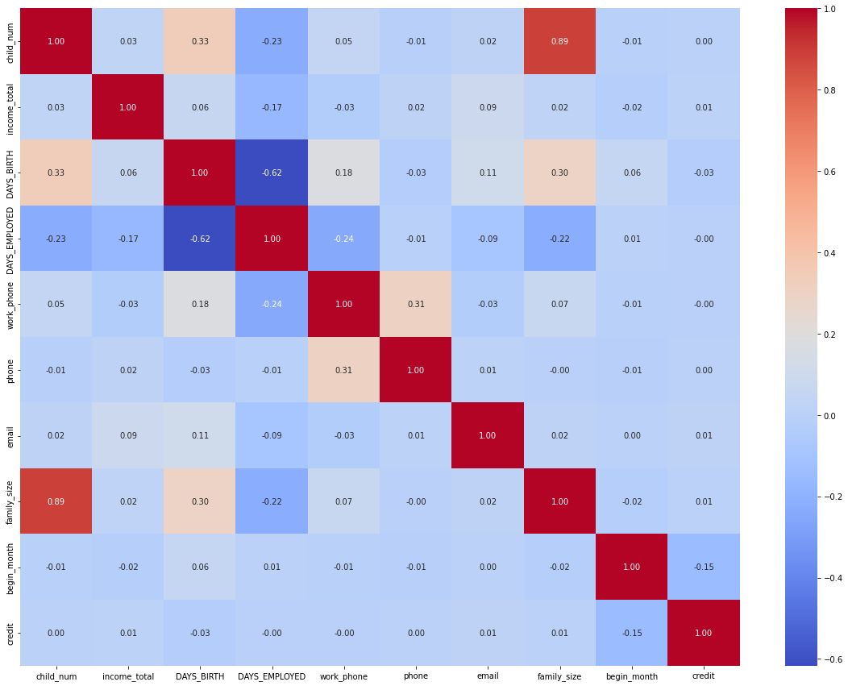
Pre
Processing
Outlier
child_num
family_size와
높은 상관을 보여서
컬럼 삭제 (0.89)
family_size
6보다 큰 Raw 삭제
income_total
수입을 가족수로
나눠서 평균 수입 구하기

Slide 20
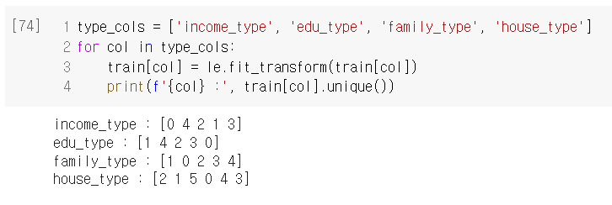
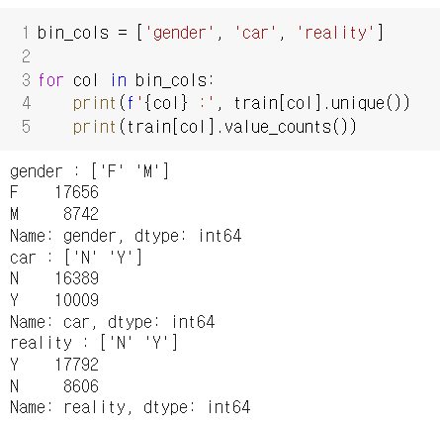
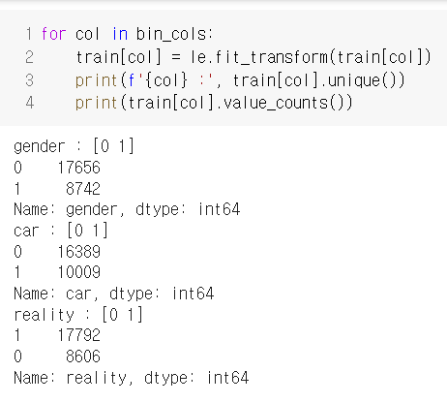
Pre
Processing
Label Encoding
Type Columns
income_type
edu_type
family_type
house_type
Binary Columns
gender, car, reality
work_phone, phone
email

Slide 21
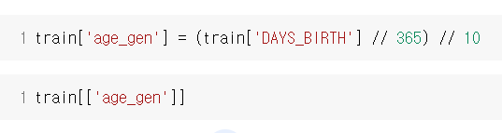
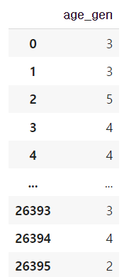
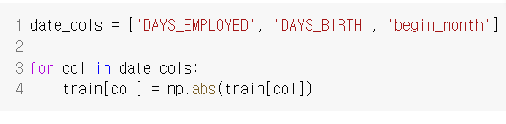
Pre
Processing
Date associate Cols
DAYS_EMPLOYED
0보다 크면, 무직으로 판단
0으로 변경
DAYS_BIRTH
범주형 변수(generation)으로
변경

Slide 22

Part 3
1st Modeling

Slide 23
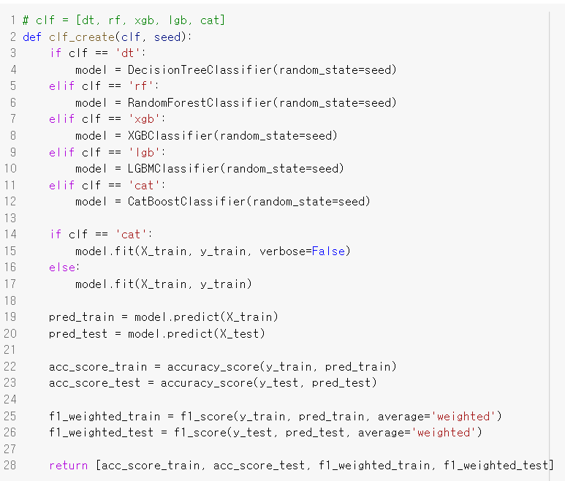
1st
Modeling
model creator
clf_create( )
모델명(str)과 seed를
입력받는 메소드 생성
Decision Tree : dt
Random Forest : rf
Xgboost : xgb
LightGBM : lgb
CatBoost : cat

Slide 24

1st
Modeling
Modeling
1st Modeling Score
Decision Tree
0.6081
Random Forest
0.7034
Xgboost
0.6867
LightGBM
0.6941
CatBoost
0.7024

Slide 25
Part 4
Feature
Engineering

Slide 26
Feature
Engineering
before_EMPOYED
before_EMPLOYED
고용되기 전까지의 일(day)
before_EMPLOYED_month
고용되기 전까지의 월
before_EMPLOYED_week
고용되기 전까지의 주

Slide 27
Feature
Engineering
EMPLOYED
EMPLOYED
근속 년수(year)
DAYS_EMPLOYED_month
근속 개월수
DAYS_EMPLOYED_week
근속 주수

Slide 28
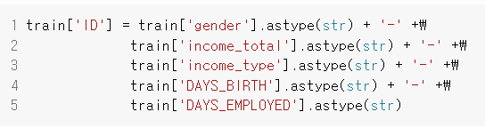
Feature
Engineering
ID
ID
데이터가 서로 다른 한 사람을 의미하지 않을 수 있다는 가정 (동일 인물 존재)
몇개의 컬럼을 합쳐서 고유한 사람 파악
동일인물 설정을 위한 변수 선정
gender : 성별
incom_total : 연간 소득
income_type : 소득 분류
DAYS_BIRTH : 출생일
DAYS_EMPLOYED
: 업무 시작일

Slide 29
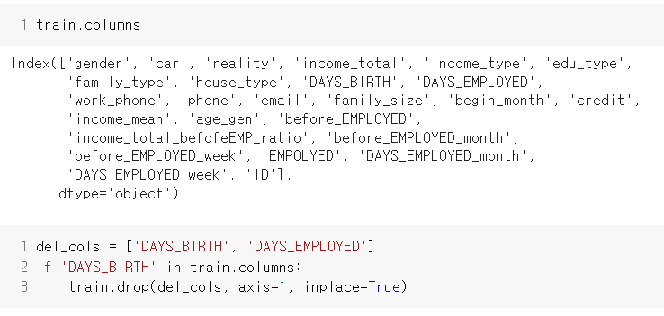
Feature
Engineering
delete Cols
Drop Columns
만들어진 파생 변수와 다중공선성을 보이는 컬럼 삭제
DAYS_BIRTH
DAYS_EMPLOYED

Slide 30
Part 5
2nd Modeling

Slide 31
2nd
Modeling
Modeling
1st Modeling Score
Decision Tree
0.6081
Random Forest
0.7034
Xgboost
0.6867
LightGBM
0.6941
CatBoost
0.7024
2nd Modeling Score
Decision Tree
0.6193
Random Forest
0.7013
Xgboost
0.6878
LightGBM
0.6954
CatBoost
0.7058

Slide 32
Part 6
Parameter
Tuning

Slide 33
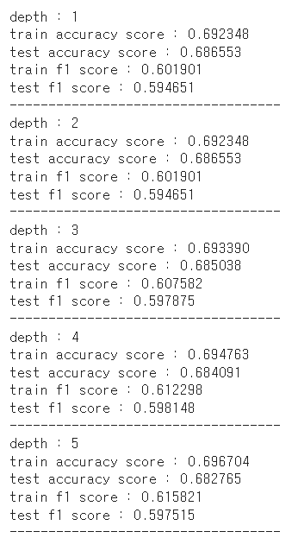
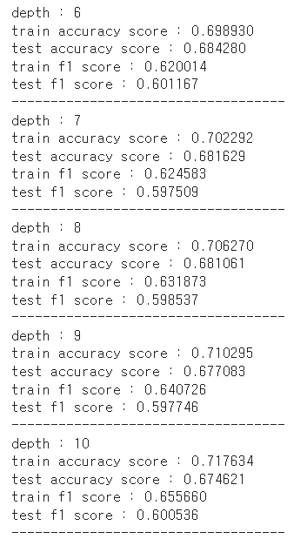
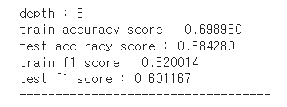
Parameter
Tuning
Decision Tree
max_depth
1 ~ 20 까지 반복문
max_depth : 6
accuracy_score
0.6842

Slide 34
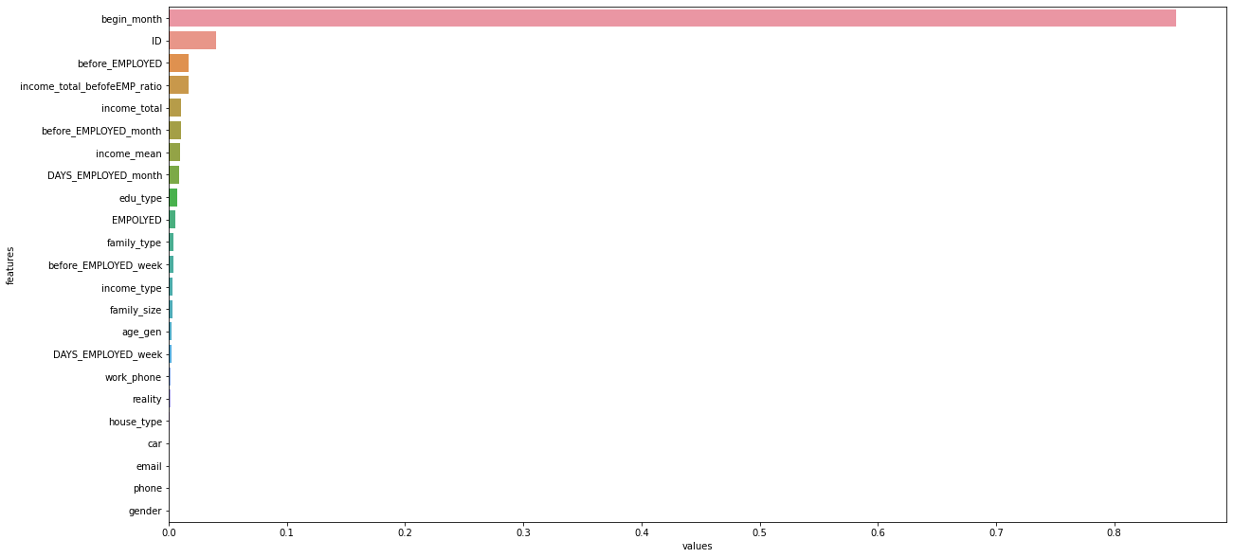
Parameter
Tuning
Decision Tree
Feature Importance

Slide 35
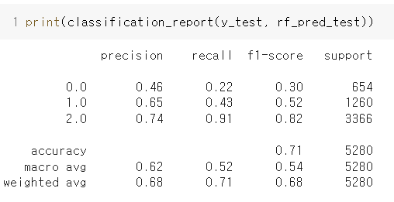
Parameter
Tuning
Random Forest
RandomizedSearchCV
Parameters
n_estimators
max_depth
max_features
classification_report >>

Slide 36
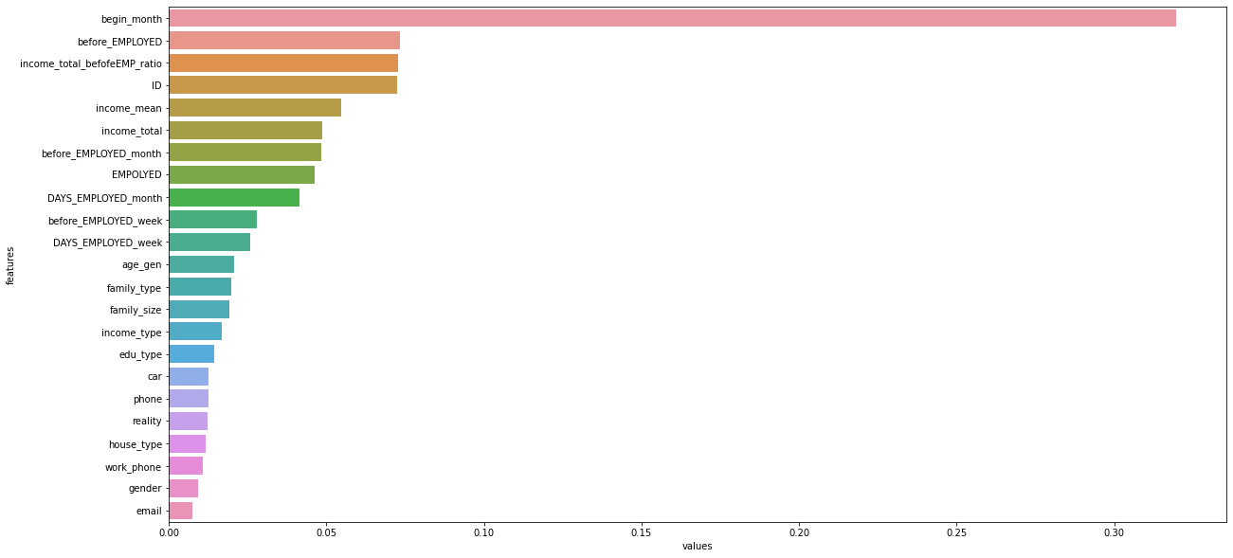
Parameter
Tuning
Random Forest
Feature Importance

Slide 37
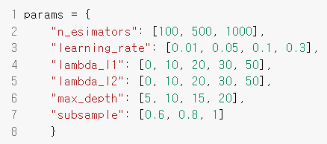
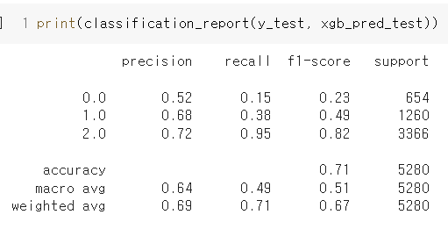
Parameter
Tuning
Xgboost
RandomizedSearchCV
Parameters
n_estimators
learning_rate
lambda_l1
lambda_l2
max_depth
subsample
classification_report >>

Slide 38
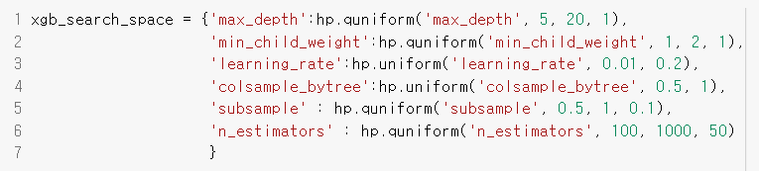
Parameter
Tuning
Xgboost
HyperOpt
Parameters
n_estimators, min_child_weight
learning_rate, colsample_bytree
subsample, max_depth

Slide 39
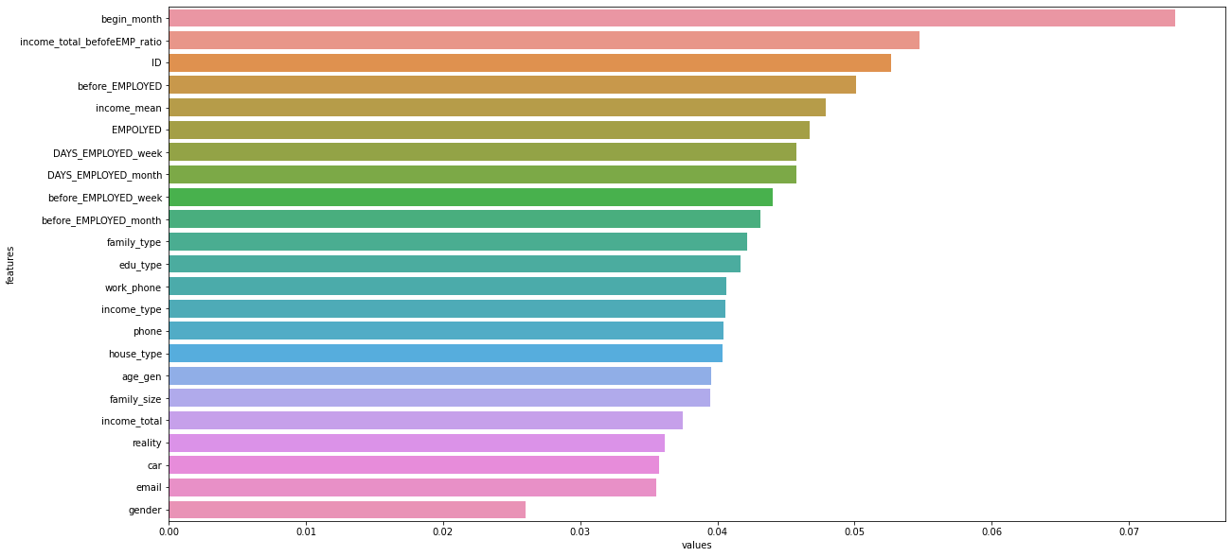
Parameter
Tuning
Xgboost
Feature Importance

Slide 40
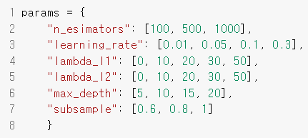
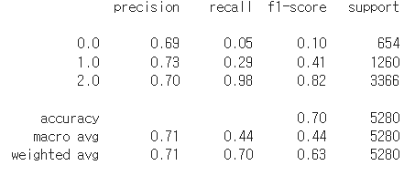
Parameter
Tuning
LightGBM
RandomizedSearchCV
Parameters
n_estimators
learning_rate
lambda_l1
lambda_l2
max_depth
subsample
classification_report >>

Slide 41
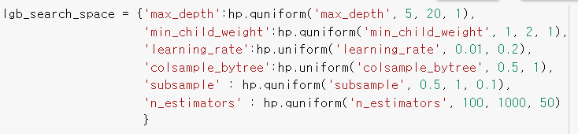
Parameter
Tuning
LightGBM
HyperOpt
Parameters
n_estimators, min_child_weight
learning_rate, colsample_bytree
subsample, max_depth

Slide 42
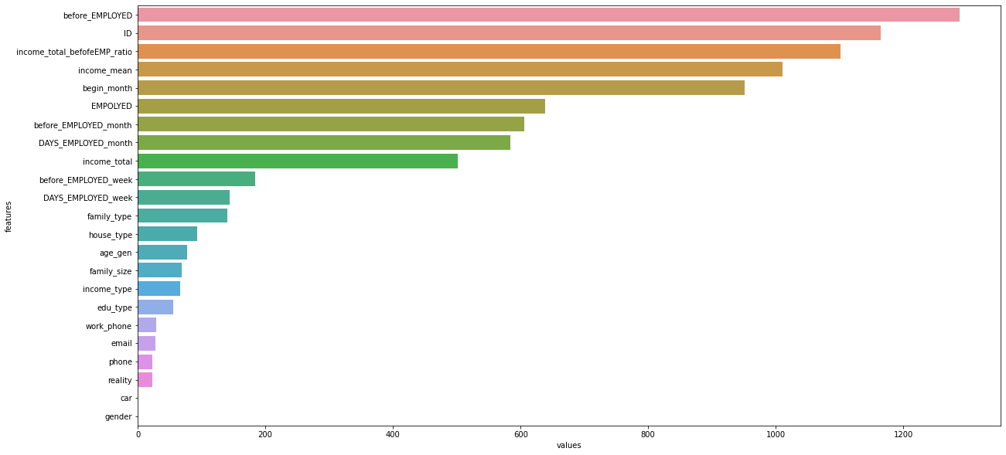
Parameter
Tuning
LightGBM
Feature Importance

Slide 43
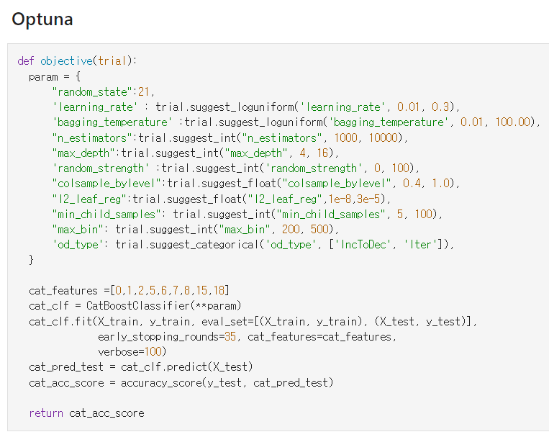
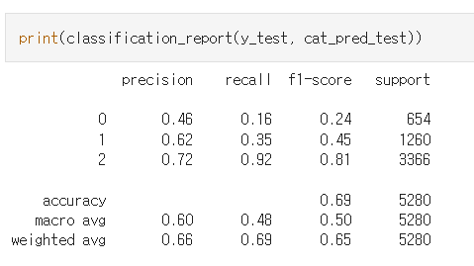
Parameter
Tuning
CatBoost
Optuna
classification_report

Slide 44
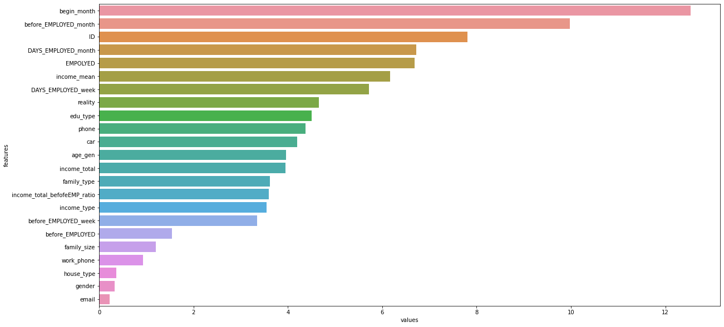
Parameter
Tuning
CatBoost
Feature Importance

Slide 45

Conclusion

Slide 46
Conclusion
성능 비교 - Accuracy Score
1st Modeling Score
Decision Tree
0.6081
Random Forest
0.7034
Xgboost
0.6867
LightGBM
0.6941
CatBoost
0.7024
2nd Modeling Score
Decision Tree
0.6193
Random Forest
0.7013
Xgboost
0.6878
LightGBM
0.6954
CatBoost
0.7058
Parameter Tuning
Decision Tree
0.6842
Random Forest
0.7106
Xgboost
0.7109
LightGBM
0.7051
CatBoost
0.6924

Slide 47

REFERENCE
https://dacon.io/competitions
https://scikit-learn.org/stable
https://catboost.ai/en/docs/concepts/tutorials
http://hyperopt.github.io/hyperopt/

Slide 48

END

